Slide 1
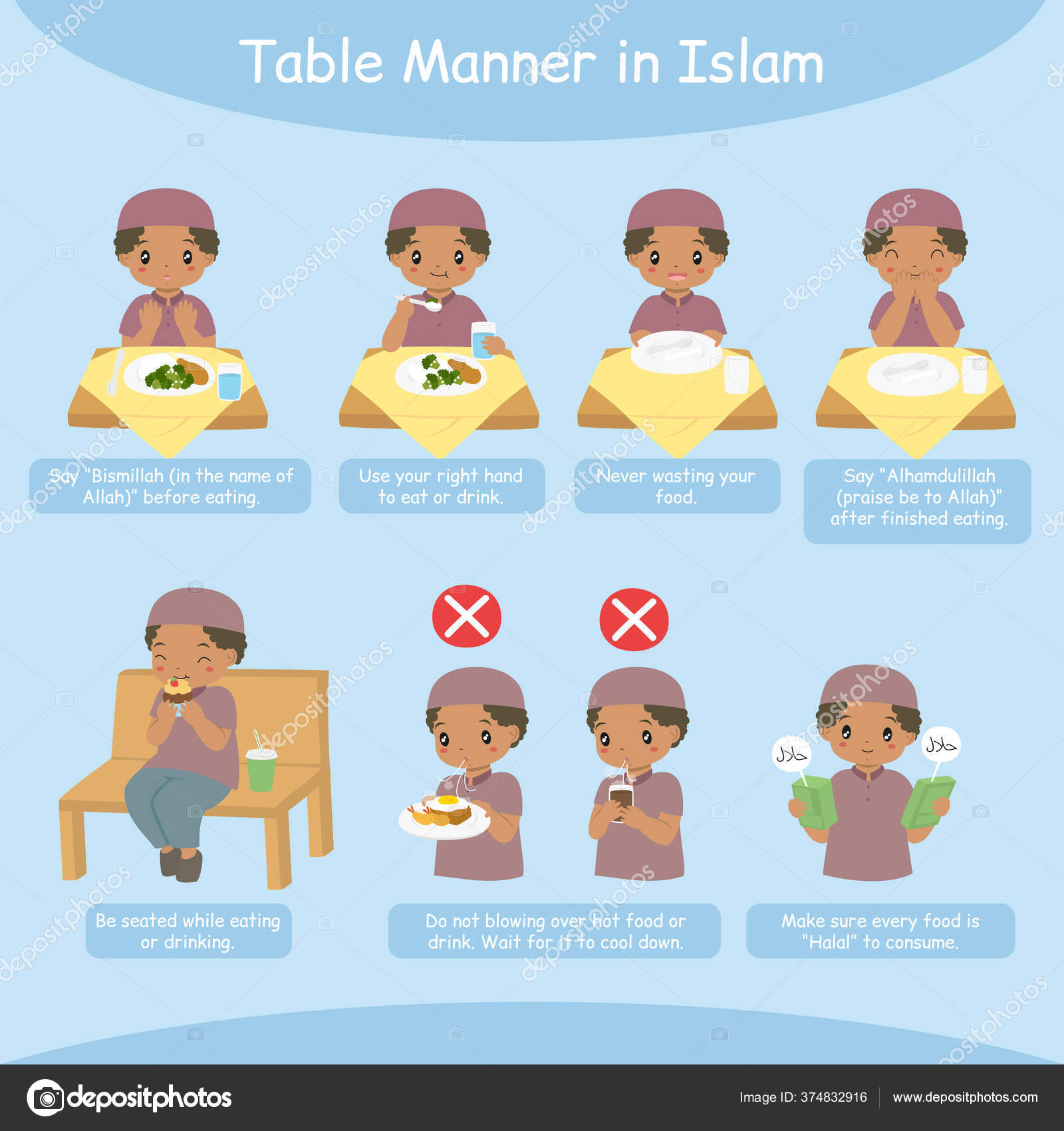
Адабы приема пищи
Перед едой скажите «Бисмиллях»
Ешьте и пейте правой рукой
Не тратьте еду
зря
После еды скажите «Альхамду лиллях»
Во время еды и питья
сидите
Не дуйте на горячую еду и напиток. Подождите, пока он остынет
Убедитесь, что все продукты халяльные

